Slide 1
VÜCUDUMUZU KORUMAYI BİLİYOR MUYUZ?

Slide 2
VÜCUDUN SENİNDİR, ONU KORU.
Vücudumuz bize aittir.
Vücudumuzu korumak hem sorumluluğumuz hem de hakkımızdır.

Slide 3
Bisiklete binerken kask takmak.
Vücudumuzu korumanın birçok yolu vardır.

Slide 4
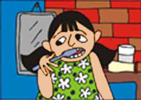
Dişlerimizi fırçalamak.

Slide 5
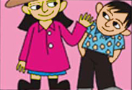
Uygun kıyafetler giymek.

Slide 6
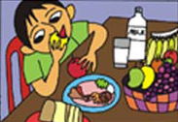
Besleyici gıdalar yemek.

Slide 7
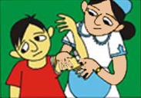
Aşılanmak.

Slide 8
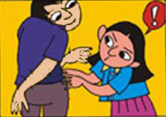
Azarlanmaya, itilmeye karşı kendimizi korumak.

Slide 9
Gerektiğinde ilaç içmek.

Slide 10
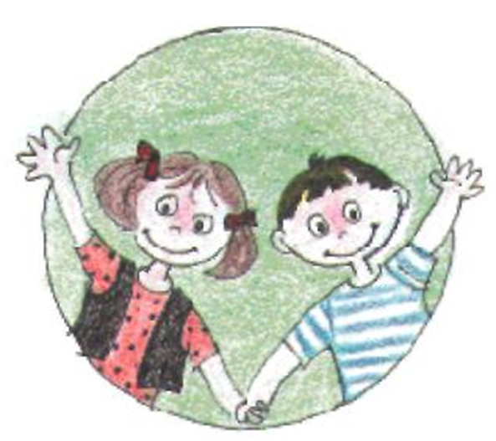
Ruh ve beden sağlığı bir bütündür.

Slide 11
‘‘Dokunmak birbirimizle iletişim kurmanın önemli bir yoludur.’’
Dokunma ‘iyi dokunma’ ve ‘kötü dokunma’ olmak üzere ikiye ayrılır.

Slide 12
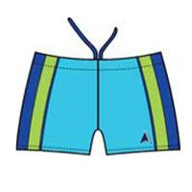
Vücudumuzun özel yerleri nerelerdir?
Denize girerken kapattığımız yerlerimiz özel yerlerimizdir.

Slide 13
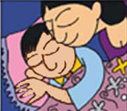
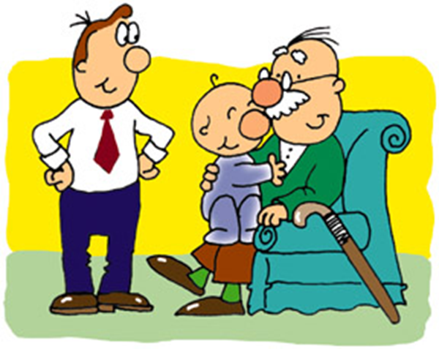
İYİ DOKUNMA
İyi dokunmalar kendimizi güvende hissettirir.
Sevdiğin kişilerin sana sarılması öpmesi.
Uyandığında annenin sana sarılması ve öpmesi.

Slide 14
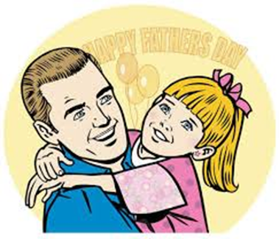
Babanın iyi geceler dilemek için sarılması öpmesi.

Slide 15
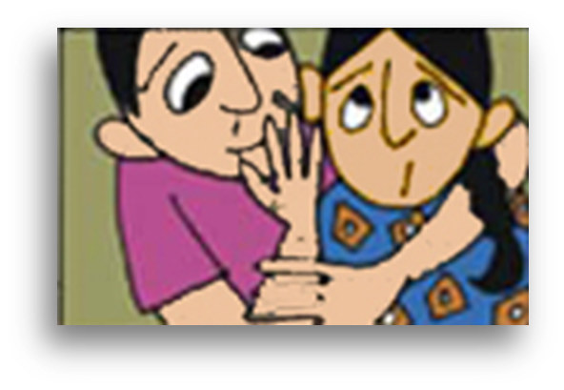
Dokunma canını acıtıyorsa. Dokunulmasını istemediğin halde sana dokunuluyorsa.
KÖTÜ DOKUNMA

Slide 16
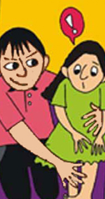
Kötü dokunmalar kendimizi öfkeli
ve rahatsız hissetmemize neden olurlar.
Kendimizi kötü dokunmalardan korumak zorundayız.

Slide 17
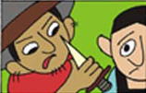
Kötü dokunan kişi, bu dokunmayı kimseye söylemememizi isteyebilirler.
Bunun bir sır olduğunu ve aranızda kalması gerektiğini söyleyebilirler. Bunun için size hediyeler verebilirler.
Ya da sizi korkutabilirler.

Slide 18
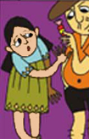
Vücudunu kötü dokunmalardan korumak için neler yapabilirsiniz?
Hayır, yapma
ya da
dur
diyebilirsin!

Slide 19
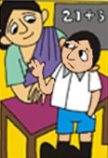
Ailen, arkadaşın ya da öğretmenin gibi güvenebileceğin birisine anlat.

Slide 20
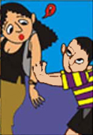
Karşı koy ve sertçe it!

Slide 21
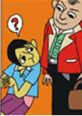
Saldıran kişiden kaç, uzaklaş!

Slide 22
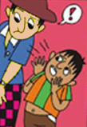
Bağır, çığlık at ve yardım iste!

Slide 23
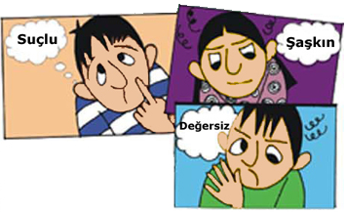
Biri size kötü dokunduğunda kendinizi şöyle hissedebilirsiniz;
Olanların sorumlusu sen olmadığın için kendini suçlu veya değersiz hissetme.
Asıl sorumlu, sana dokunan kişidir.

Slide 24
Artık vücudumuzu daha iyi koruyabiliriz.
☺

